Slide 1

Producto Interno Bruto - PIB
Año 2021
y IV trimestre de 2021
UPRA
Unidad de Planificación Rural Agropecuaria
15 de febrero de 2022

Slide 2
PIB
Valor agregado por actividad económica
Tasa de crecimiento anual (%)
2020-2021
El Producto Interno Bruto - PIB en su serie original, aumentó 10,6% en 2021 con respecto al año 2020. Por su parte la agricultura, ganadería, caza, silvicultura y pesca presentó un crecimiento de 2,4% respecto al año anterior.
Fuente: DANE. Cálculos UPRA

Slide 3
PIB
Variación anual (%) del PIB y del valor agregado de la agricultura, ganadería, caza, silvicultura y pesca 2006-2021
En 2021 la variación anual del valor agregado del sector agropecuario silvícola y pesquero se ubicó 0,4 puntos porcentuales por encima de la variación anual presentada en 2020 (2,0%).
Fuente: DANE. Cálculos UPRA

Slide 4
PIB
Valor agregado de la agricultura, ganadería, caza, silvicultura y pesca
Tasa de crecimiento y participación por divisiones 2020-2021
Tasa de crecimiento (%) 2020-2021
Participación (%) en el valor agregado sectorial
Fuente: DANE. Cálculos UPRA

Slide 5
PIB
Participación porcentual del valor agregado por actividad económica
en el año 2021
  El Sector Agropecuario Silvícola y Pesquero, participó en el año 2021 con el 8,18% en el valor agregado generado por la economía, ocupando el quinto lugar de las 12 ramas de actividad económica.
Fuente: DANE. Cálculos UPRA

Slide 6
Producto Interno Bruto - PIB IV trimestre de 2021
UPRA
Unidad de Planificación Rural Agropecuaria
15 de febrero de 2022

Slide 7
PIB
Valor agregado por actividad económica
Tasa de crecimiento anual (%) IV trimestre
2020-2021
El Producto Interno Bruto - PIB en su serie original, aumentó 10,8% en el cuarto trimestre de 2021 con respecto al mismo periodo de 2020. Por su parte la agricultura, ganadería, caza, silvicultura y pesca presentó un aumento de 1,4% para el mismo periodo de análisis.
Fuente: DANE. Cálculos UPRA

Slide 8
PIB
Variación (%) del PIB y del valor agregado de la agricultura, ganadería, caza, silvicultura y pesca IV trimestre 2006-2021
En el cuarto trimestre de 2021, la variación del valor agregado de la agricultura, ganadería, caza, silvicultura y pesca se ubicó 9,4 puntos porcentuales por debajo de la variación del PIB (10,8%).
Fuente: DANE. Cálculos UPRA

Slide 9
PIB
Tasa de crecimiento anual (%) del valor agregado de la agricultura, ganadería, caza, silvicultura y pesca
Trimestral y total por año (2015-2021)
La variación del valor agregado del sector en el IV trimestre de 2021 (1,4%) fue inferior en 0,7 puntos porcentuales a la variación presentada en el mismo trimestre de 2020 (2,2%).
Fuente: DANE. Cálculos UPRA

Slide 10
PIB
Valor agregado de la agricultura, ganadería, caza, silvicultura y pesca
Tasa de crecimiento y participación por divisiones en el IV trimestre
(2020-2021)
Tasa de crecimiento (%) IV trimestre (2020-2021)
Participación (%) en el valor agregado sectorial
Fuente: DANE. Cálculos UPRA
Notes:
X|

Slide 11
PIB
Comportamiento de la producción principales productos agrícolas y pecuarios. Tasa de crecimiento IV trimestre (%) 2020-2021
Fuente: DANE. Cálculos UPRA

Slide 12
PIB
Participación porcentual del valor agregado por actividad económica
IV trimestre de 2021
  La agricultura, ganadería, caza, silvicultura y pesca participó en el cuarto trimestre de 2021 con el 8,02% en el valor agregado generado por la economía, ocupando el quinto lugar de las 12 ramas de actividad económica.
Fuente: DANE. Cálculos UPRA

Slide 13
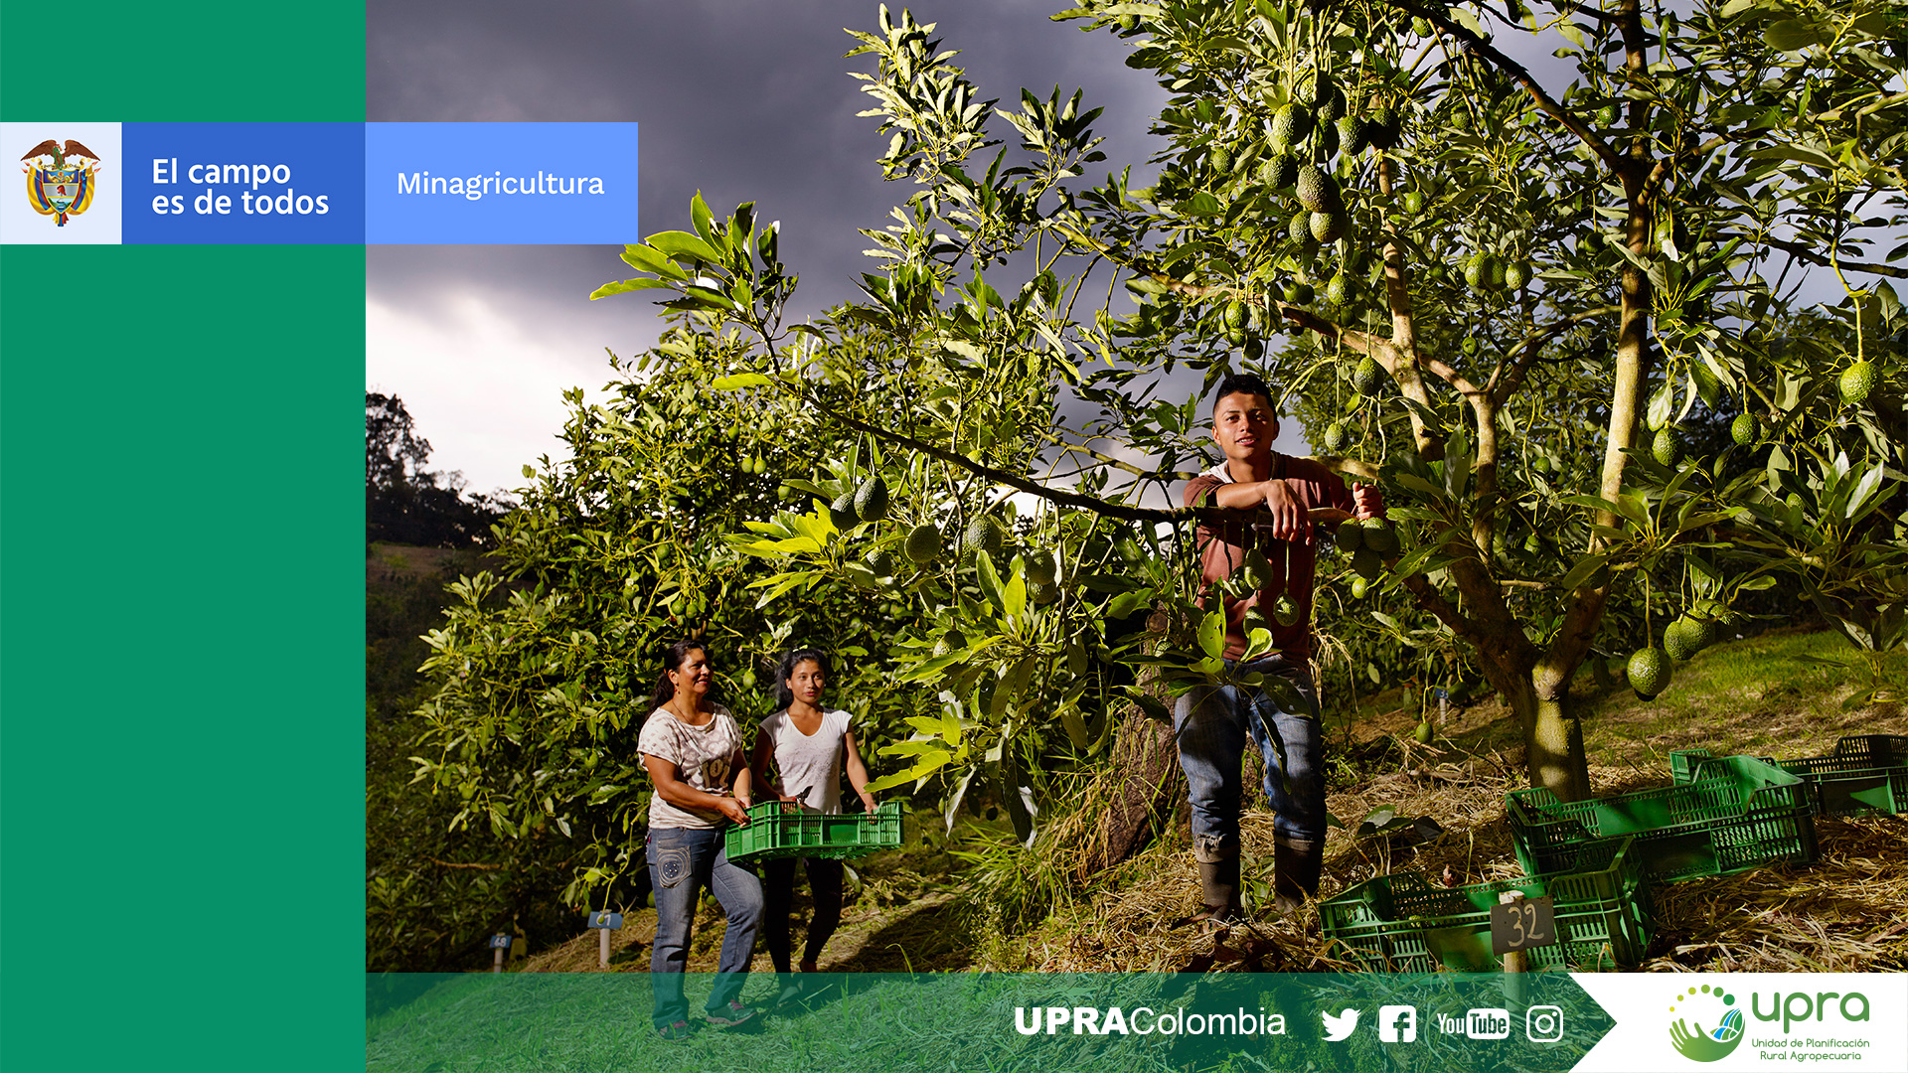
Gracias
MES
2
2022

